Slide 1







VIẾT ĐƠN

Slide 2






YÊU CẦU CẦN ĐẠT
Thầy cô nhập yêu cầu vào đây.

Slide 3
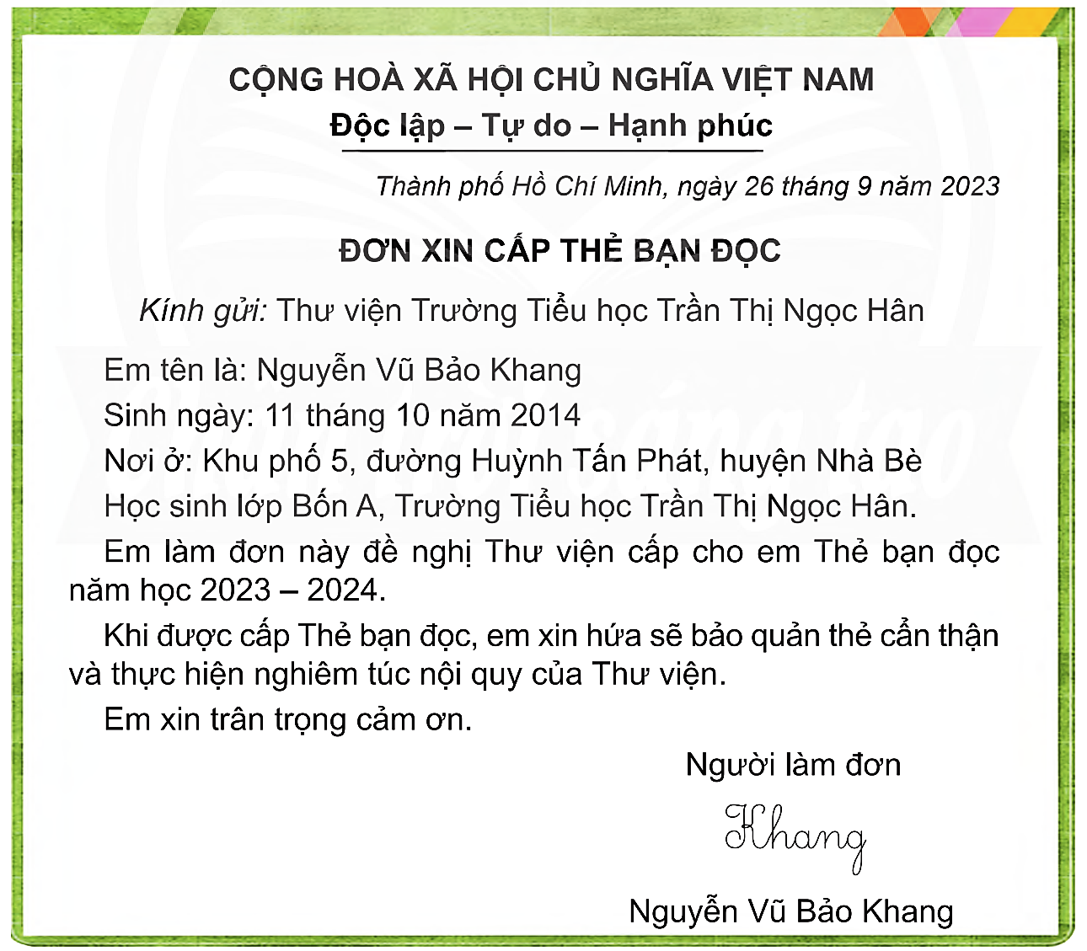
1. Đọc Đơn xin cấp Thẻ bạn đọc và hoàn thành sơ đồ:

Slide 4
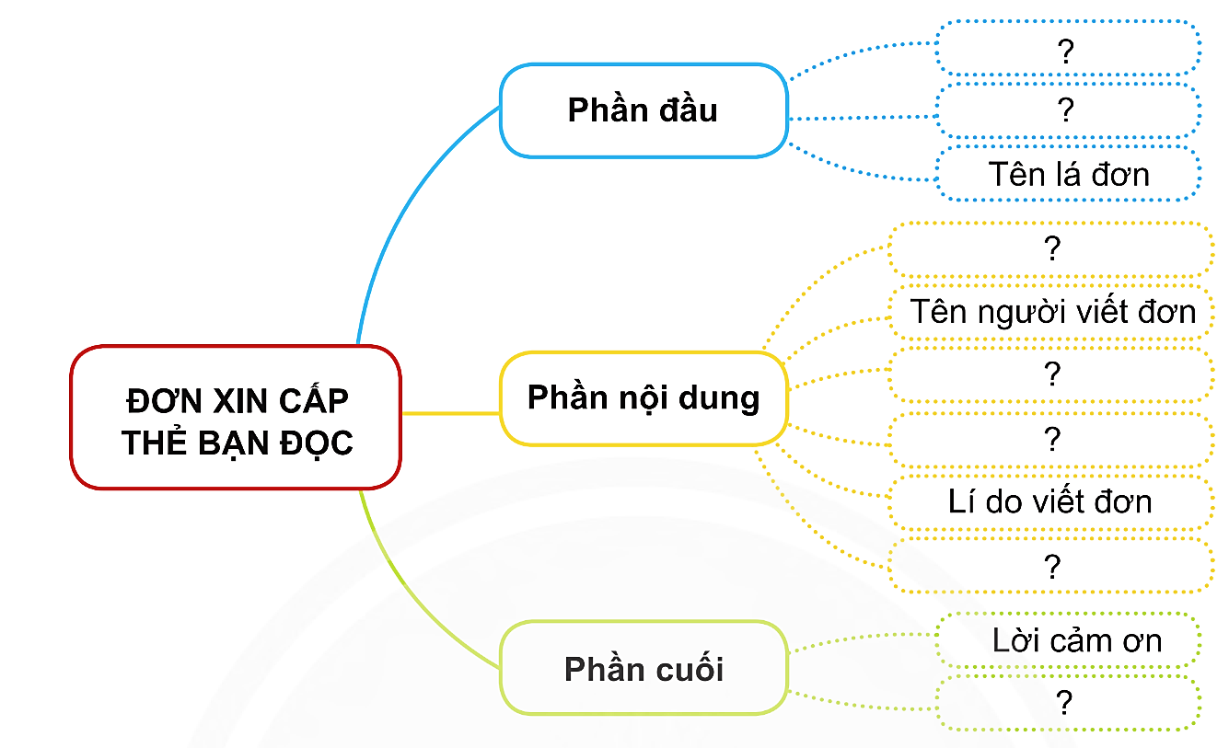

Slide 5
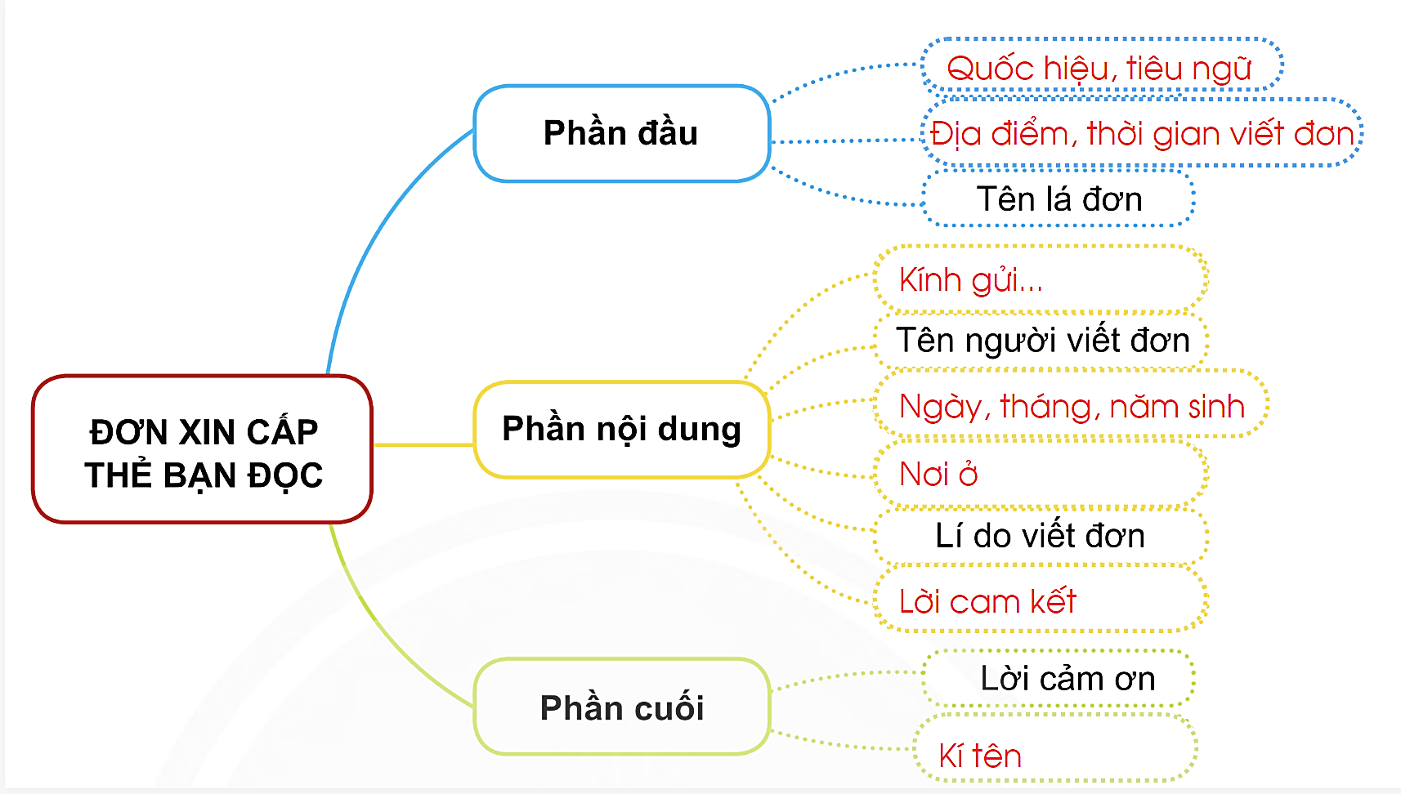

Slide 6
2. Nhận xét về cách trình bày nội dung trong Đơn xin cấp Thẻ bạn đọc.

Slide 7
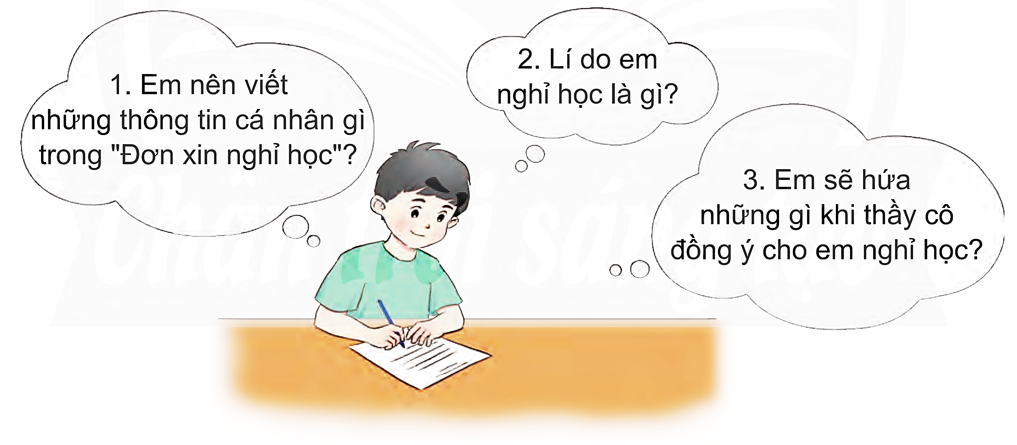
3. Viết đơn gửi thầy cô giáo lớp em để xin nghỉ học dựa vào gợi ý:
4. Trao đổi trong nhóm, nghe bạn nhận xét và chỉnh sửa bài viết.

Slide 8
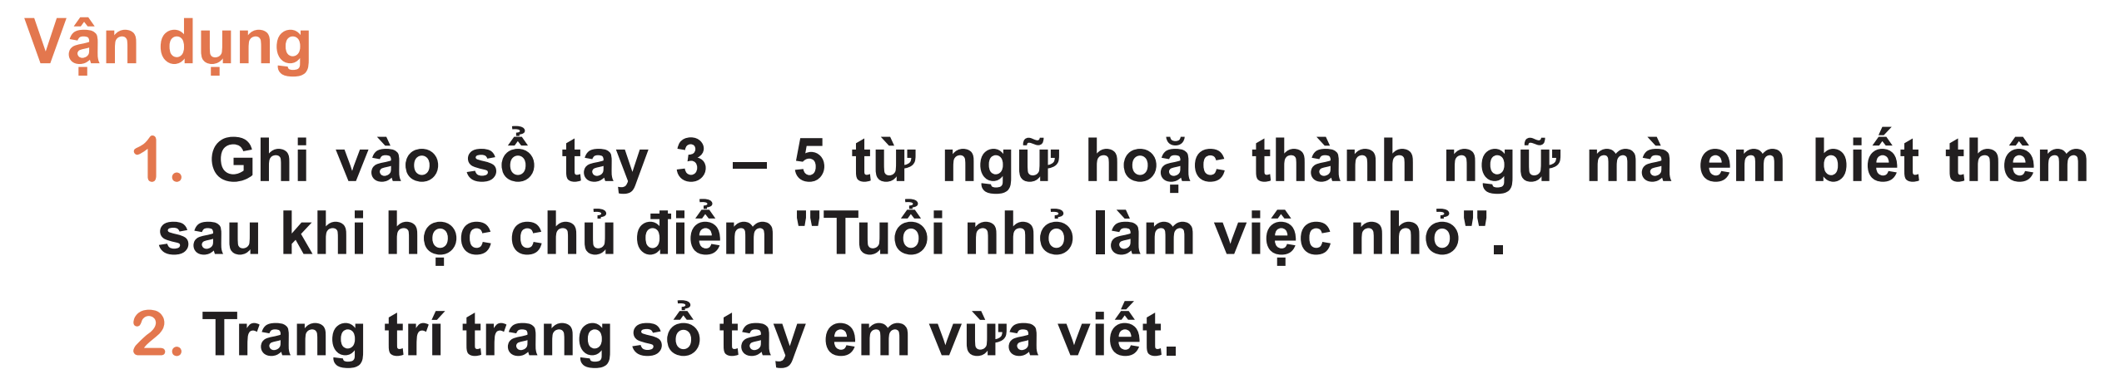

Slide 9
















Slide 10
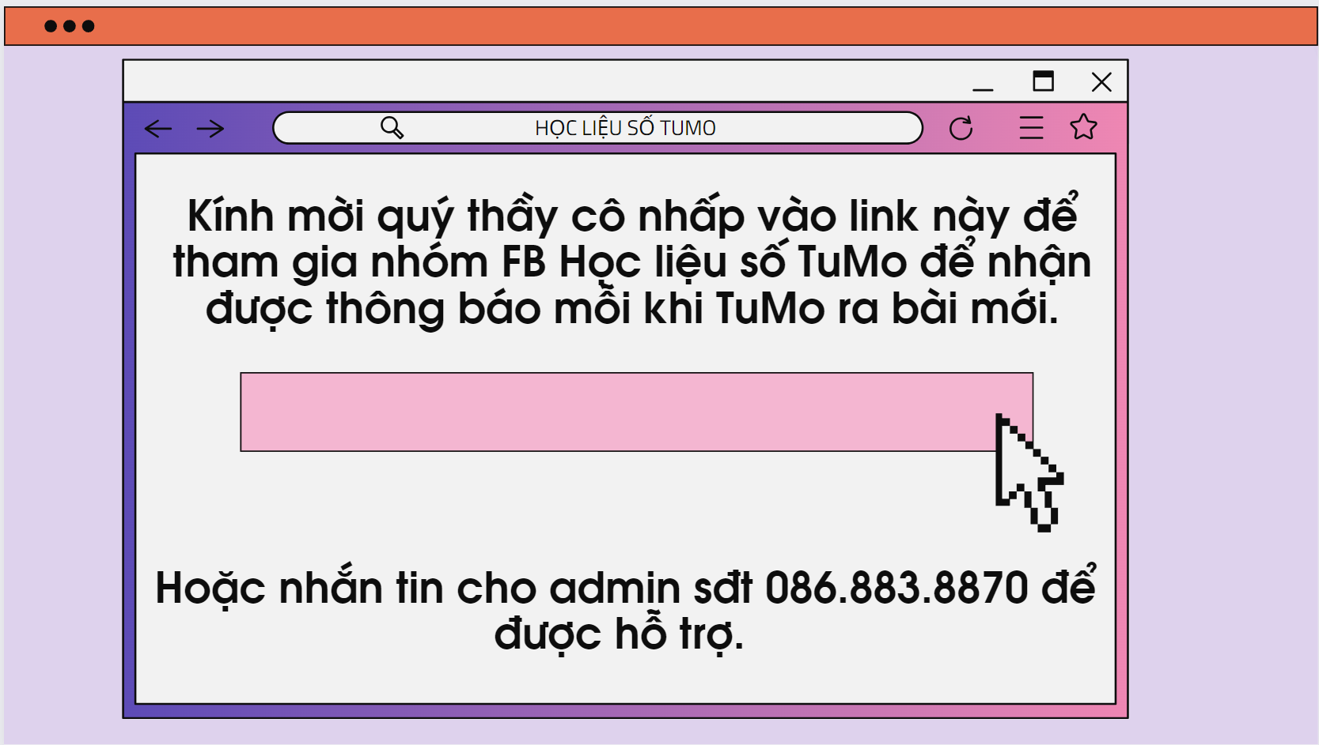
https://www.facebook.com/groups/976364306848934
(Trên máy tính: Bấm giữ phím ctrl + nhấp chuột vào link)

Slide 11
